Slide 1
假设检验原理

Slide 2
概念
目的：
评估样本量是不是够，发现的模式是否只是随机的结果
原则：只能证伪，不能证实
因此，要证明一个猜想 是否 成立，只能转化为
评估一个与它相反的 null 假设，是否 能被 reject
如果 能够 reject null 假设，就 有利于 猜想的成立
但，即使 reject 了 null，也不意味着 猜想就成立
只是 我们现在 没有足够 信息 去 抛弃它

Slide 3
检验实现的方式
将 一个 测试统计 和 threshold 比较
如果在 rejection 区间，就 reject null 假设

Slide 4
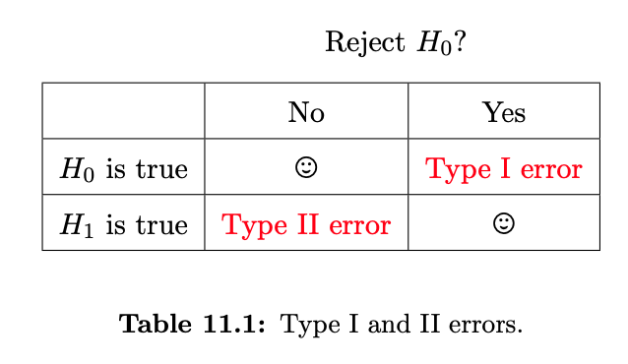
目标
优先控制 type I 错误：false positive
猜想是 false， 但 reject null
不是罪犯，但 null 假设 被错误地 reject，结果被定了罪
Size
FP 概率
一般要求：小于 5%
Significant level
size 的 上界
结果的 统计 significant level 是 0.05
p value
能够 reject null 的 最小 significant level

Slide 5
目标
Significant level 固定的情况下，最小化 type II error：false negative
是罪犯，但 没有 reject null
放走了罪犯
Power
FN 的 概率

Slide 6
过程
选择一个假设 conjecture
决定对应的 null 假设
选择一个test
收集数据
计算test统计
计算p值，如果小于一个门限（1%，5%）， reject null

Slide 7
例
假设：球员 在比赛最后一节，更能 进球
null假设
最后一节进球速度有时候快，有时候慢
进球快的概率是 0.5
binomial 分布
统计 n = 20 个比赛的结果，得到 最后一节进球速度 比 前面三节平均进球速度 快 的 比赛 数目 M
确定一个比较门限 T
如果 M 大于等于 T，就 reject null 假设
FP 是基于这个门限，null 假设 被错误地 reject 的 概率
可以算出来

Slide 8
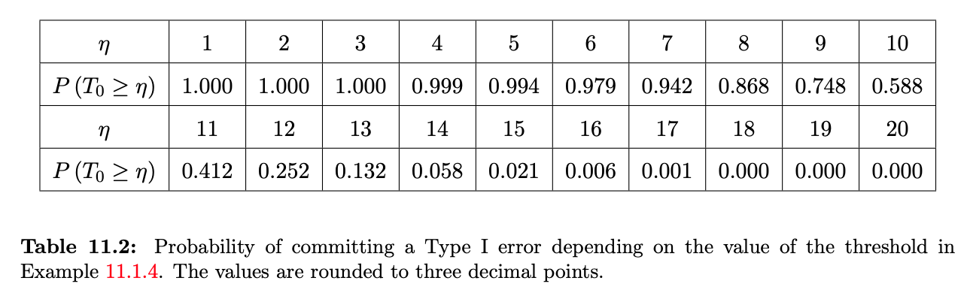
计算结果
如果选择门限 T 为 15，那么，null假设下，出现等于或大于 15 的概率，为 0.021
即：符合 null 假设，但因为满足 这个 判断标准，而被reject的概率（就是FP概率），为 0.021

Slide 9
计算结果
如果选择门限 T 为 14，那么，null假设下，出现等于或大于 14 的概率，为 0.058
如果要求 sig level 是0.05（FP概率的上界），则不能以14为门限
因为等于或大于14的概率为 0.058，大于 0.05

Slide 10
p值
收集数据
统计发现结果是 M = 14
null假设下，出现等于或大于 14 的概率，为 0.058
此时如果能以14这个结果来 reject null ，那么
sig level 就得 >= 0.058
这就是这次测量得到的 p value
p value
能够 reject null 的 最小 significant level

Slide 11
多次测试
如果同时测10个球员
其中有一个球员满足，就reject null
那么要降低能够接受的p值
每个人，第4节要比平均多更多的球
才能reject null 假设
即
提高单个人 reject null 的门槛
小结
如果同时做 n 个 假设测试，想要达到 sig level a
那么 每个 测试 的 p 值 要小于 a/n

Slide 12
关于模型参数的假设检验

Slide 13
关于模型参数的假设检验
假设数据符合特定分布（如高斯），但不知道这个分布的参数（均值，方差）
两种关于参数的假设
简单假设：参数为定值
Composite 假设：参数在一定范围类
如
硬币head 的概率
简单假设：= 0.5 （无偏）
Composite 假设： > 0.5
有偏，而且更大概率出现head

Slide 14
Power 函数
“测试”结果属于 reject 区间的概率
如果null 假设成立，即 H0 成立
希望“测试”结果不属于 reject区间
这样就不会 reject null
即：希望 power 函数 = 0
如果 null 假设不成立，即 H1 成立
希望“测试”结果属于 reject区间
这样就会 reject null
即：希望 power 函数 = 1

Slide 15
例：硬币
假设：硬币 biased towards heads
null假设：head 概率 p <= 0.5
测试统计：head 数
rejection region: head数 大于等于 门限 T
如
T = n，即全部实验都是 head时，reject null假设
可以计算该门限下，不同 p 值 时的 reject null 的概率
这就是这个 假设检验方法 的 power
power：“测试”结果属于 reject 区间的概率

Slide 16
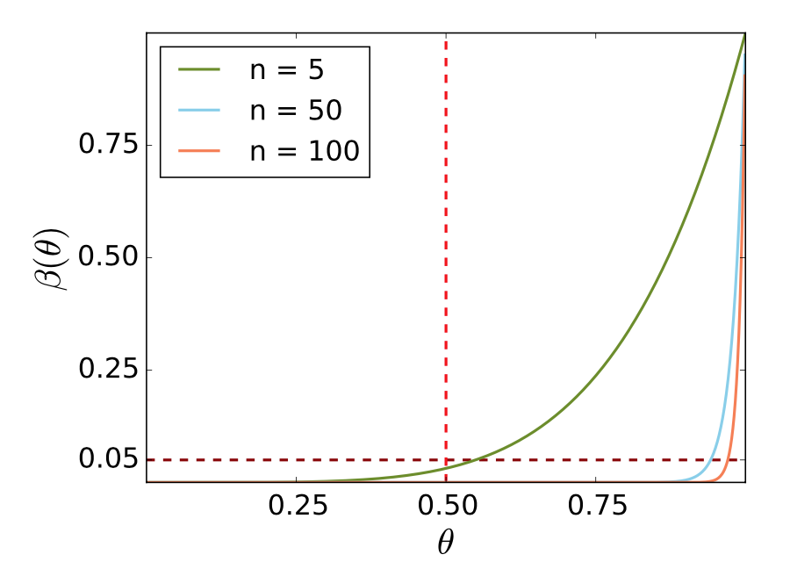
例：硬币
计算T = n时，null假设才成立，的 power 函数
即：计算该门限下，不同 p 值 时的 reject null 的概率
head概率为p时，n次实验，出现全部head 的概率是 p^{n}
这就是这个 假设检验方法 的 power
power：“测试”结果属于 reject 区间的概率
n=5，50，100，对 p <= 0.5 null 假设的测试的 sig level 都可以是 0.05
但当n=50，100时，对 p > 0.5的 power 也很低（FN很高）

Slide 17
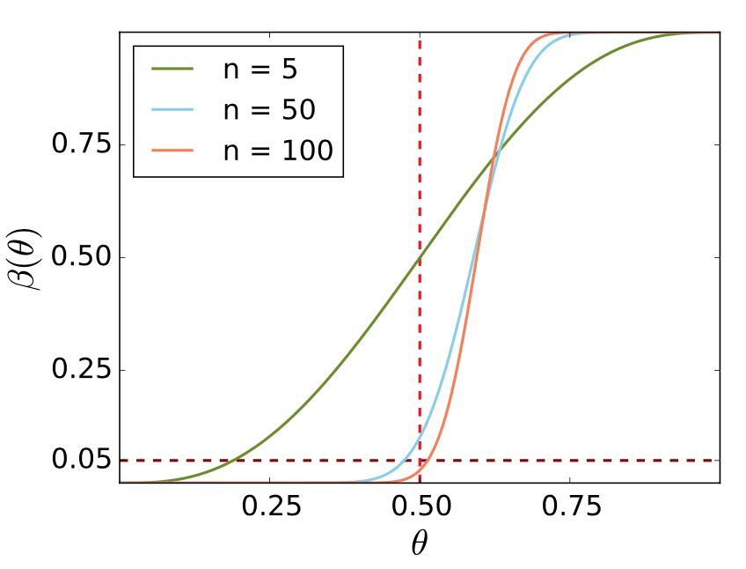
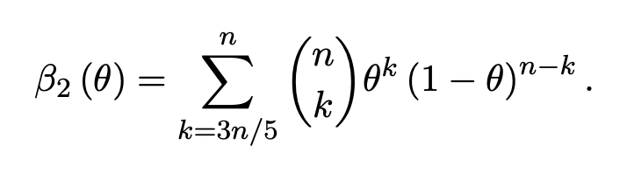
例：硬币（练习）
计算下面的检验门限的power 函数
门限：T = 2n/3
即：2/3 或者更多的实验出现 head时，就reject null 假设
n=5，对 p <= 0.5 null 假设的测试的 sig level 大于0.05
但 n=50，100时，sig level 就降下来了
对 p > 0.5的 power 很高（FN低）

Slide 18
曲线的含义
我们希望
null 假设（p<=0.5) 成立，即 H0 成立时，
power 函数 = 0
null 假设不成立（p>0.5）时，即 H1 成立时
power 函数 = 1
看右图
n = 5 时，不太符合
n = 100 时，比较符合
由此可以帮助确定n，即测量的次数

Slide 19
似然ratio测试
测试方法
计算 null下的数据似然 / 假设下 的 数据似然
看 它 是否 小于 一个 门限
例
高斯分布，方差已知
null假设：真实均值 等于 a
可选假设：均值等于 MLE得到的均值（即样本均值）
null假设 的 数据似然 / 样本均值的数据似然
如果小于 一个 门限，就reject null
可以根据需要的sig level，算出对应的门限

Slide 20
非参数测试

Slide 21
非参数测试
不需要假设数据符合特定分布
如：只需要判断两个数据集是否是一个分布的采样
机器学习中，测试集和训练集最好同分布
测试方法
比较两个数据集的“测试统计”的 差别
如：均值，方差
问题
怎么设门限？

Slide 22
Permutation测试
原理
如果是同一个分布的采样，那么，它们就是可交换的
假设
两个数据集，来自的分布，均值不同
null假设
两个数据集，来自的分布，均值相同
计算当前两个数据集的均值的差
标签交换 m 次，计算打乱后两个数据集的均值的差
交换 m 次，就有m个差值
统计这m个值里，有多少差别比 测量的 差别，更极端（就是 差别更大）
计算比例
如果小于 1% 或 5%，就reject null
实际中，蒙特卡洛近似，做100000次，重复3次，算平均

Slide 23
t 统计

Slide 24
t-统计
常用
Student’s t-test
以 标准差 为单位， 比较 可选假设 的 估计 和 null假设 的 估计 有多不同
t-统计越大， null 越可能 被 reject

Slide 25
t-分布
是一“族”分布
分布形状，取决于 样本的 自由度
自由度
使用 独立 信息 的 数量
独立 观察 的 数目
自由度越大，t-分布 越像 高斯
自由度为30时，就很像高斯分布了
自由度小，更平

Slide 26
自由度
3个样本的方差
因为计算方差时，用了“均值”
已经去掉了一个独立 信息
自由度 不是 3，是 2
200个运动员，分两组，分别计算 均值
得到两个均值
自由度 198

Slide 27
小结
假设检验
参数测试
非参数测试
t 统计

Slide 28
阅读
Carlos Fernandez-Granda，Probability and Statistics for Data Science
下载：http://www.cims.nyu.edu/~cfgranda/pages/stuff/probability_stats_for_DS.pdf
Ch 11 假设测试
book Introduction to Computation and Programming Using Python: With Application to Understanding Data
ch 19 随机试验, 假设检验 （t-统计）
Noah Smith 2011, Appendix B Linguistic Structure Prediction
各种test。假设检验，bootstrap，188页
t-test，wald test
sign test， wilcoxon signed rank test
mcnemar test
permutation test

Slide 29
Lab
gt-css-class-master 计算社会科学
#### lab2 埃博拉 tweet 发送速率 统计相关分析，假设检验
hypothesis testing
假设：英语账号有更多粉丝
比较均值，发现差别是18
随机化。1000次。看 diff 超过现在的 18 有多少。发现有40%。所以 p 值就很大。
两种方法
for
函数编程方法
说明差别并不大

Slide 30
Lab
## berkeley-info259 anlp19 lab
假设测试（置信区间）
6.tests/BootstrapConfidenceIntervals.ipynb Estimate confidence intervals with the bootstrap
6.tests/ParametricTest.ipynb Hypothesis testing with parametric (normal) tests
6.tests/PermutationTest.ipynb Hypothesis testing with non-parametric (permutation) tests

